Slide 1
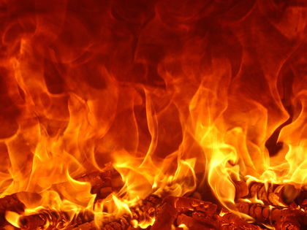
Биологично окисление.
Биологични редокссистеми.

Slide 2
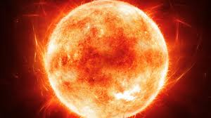
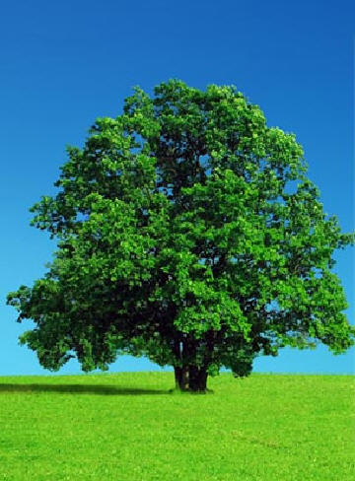


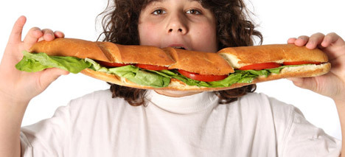
Хира Ратан Манек се храни само и единствено със слънчева светлина.

Slide 3
Използваема енергия
Източник на енергия за човека и животните е само химическата енергия, отделяна при разграждане на химични връзки на различни вещества (горива) в окислителни процеси в хода на катаболизма.
Фотосинтезиращите организми ползват директно слънчева енергия.
Топлинната енергия не може да се използва от живите организми за полезна работа.

Slide 4
Спрягане на екзергонични и ендергонични реакции в организма
В организма се извършват два типа противоположни, но взаимозависими процеси.
1) процеси, които доставят енергия - те са окислителни, катаболитни и екзергонични.
2) процеси, които се нуждаят от енергия - те са редукционни, анаболитни и ендергонични.
Обединяването или спрягането на тези два противоположни типа процеси става чрез макроергични (богати на енергия) вещества. В тях освободената при екзергоничните процеси енергия се акумулира в биологично използваема форма - в особени макроергични връзки, чрез чиято енергия се осигуряват ендергоничните жизнени процеси.

Slide 5
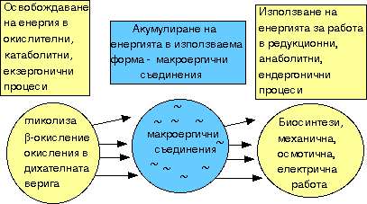

Slide 6
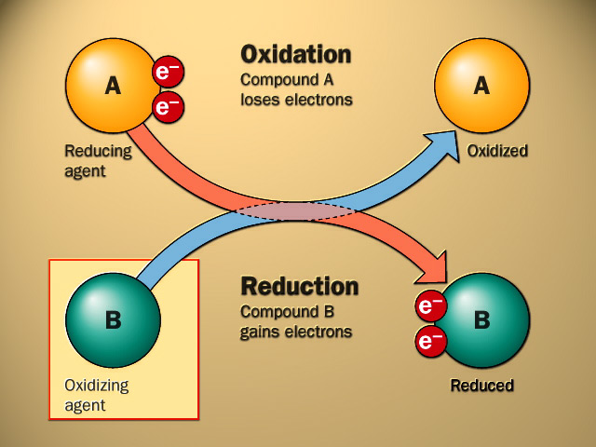
Биологично окисление
В живите организми, както и в неживата природа, окислението (отделяне на е⁻) винаги се съпътства от редукция (приемане на е⁻).

Slide 7
Дефиниция на основни понятия
Термин | Дефиниция
окисление | процес, при който от веществата се отделят електрони
редукция | процес, при който веществата приемат електрони
окислител | вещество, което приема електрони и се редуцира
редуктор | вещество, което отделя електрони и се окислява
редокспотенциал E | количествен израз на афинитета на веществата към електроните.
редокс-двойка | състои се от окислената и редуцираната форма на едно вещество
посока на придвижване на електроните | При редокс-процеси електроните се придвижват от вещество с по-нисък към вещество с по-висок редокспотенциал.

Slide 8
Биологично окисление
В живите организми, както и в неживата природа, окислението (отделяне на електрони) винаги се съпътства от редукция (приемане на електрони).
При редокс-процеси електроните се придвижват от редокс-система с по-нисък редокс-потенциал към редокс-система с по-висок редокс-потенциал.
Редокспотенциалът е количествен израз на афинитета на веществата към електроните.

Slide 9
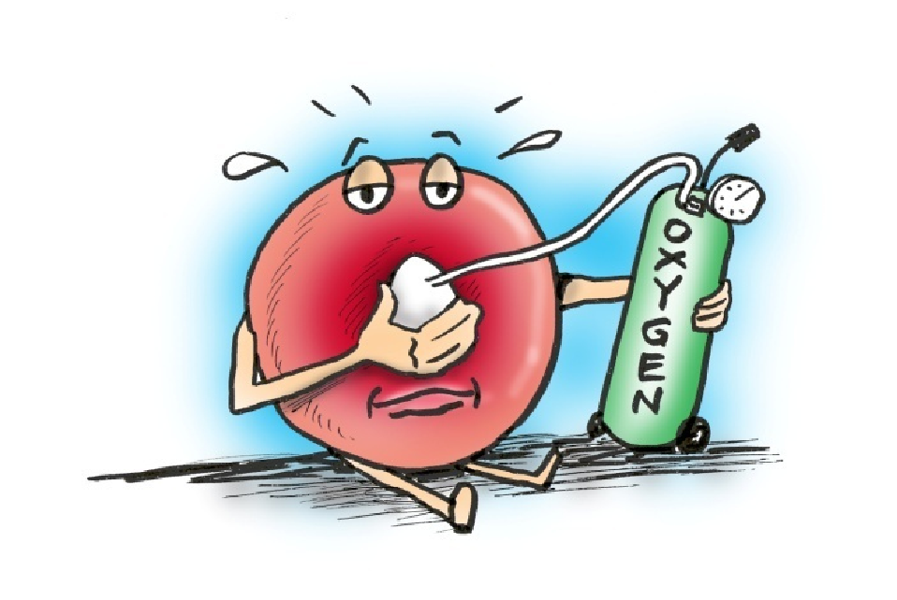
Аеробен метаболизъм
Клетки, които изискват кислород като електронен акцептор при окислението, имат аеробен метаболизъм, а тези, които не използват кислород, имат анаеробен метаболизъм.

Slide 10
Фази на аеробния метаболизъм
Разграждане на биополимери в храносмилателния тракт до мономери. В тази фаза няма окислителни реакции, не се синтезират макроергични съединения.
Превръщане на мономерите в ацетил-КоА. Отделни разградни реакции на различни субстрати са окислителни (субстратно окисление). Синтезата на АТФ за сметка на енергия от субстратно окисление се означава като субстратно фосфорилиране.
Разграждане на ацетил-КоА в цитратния цикъл до СО₂ и Н₂О. Водородът, отделен от метаболити на цикъла, попада в дихателната верига. При окислението му в нея се отделят значителни количества енергия, която се акумулира в АТФ. Този процес се означава като окислително фосфорилиране.
Отделяне на отпадни продукти.

Slide 11
Обща схема на процесите на катаболизма
I Етап: храносми-лане | α-Аминокиселини (20 вида) | Монозахариди (3-5 вида) | Глицерол | Мастни киселини (10-15 вида)
II Етап: междинна обмяна | α-Кетокиселини (20 вида) NH4 урея | Глюкоза Пируват Ацетил КоА
III Етап: крайно окисление |  | Цикъл на Кребс | Дихателна верига
IV Етап: изхвърляне на отпадните продукти | урея | СО₂ | Н₂О
Белтъци
Въглехидрати
Мазнини

Slide 12
Особености на биологичното окисление
То се катализира от оксидо-редуктази, които го ускоряват, придават му специфичност и възможност за регулация. Тези ензими са двукомпонентни - действат съвместно с редокс-системи.
В повечето случаи водородът или електроните, отделени от субстратите на биологичното окисление, не достигат директно до кислорода или друг краен акцептор. Това става постепенно и многостъпално, в поредица от реакции под действие на ензими с техните редокс-системи с нарастващ редокс-потенциал.
Поради това енергията се отделя също на порции, а не експлозивно и може да се съхрани в макроергични съединения.
В по-редки случаи кислородът участва директно в окислителни реакции без освободената енергия да се акумулира в макроергични съединения. Освен метаболитно значение, тези реакции имат значение и за топлопродукцията.

Slide 13
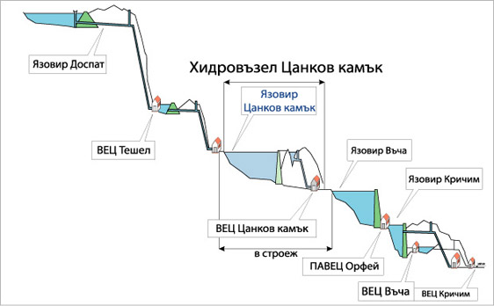
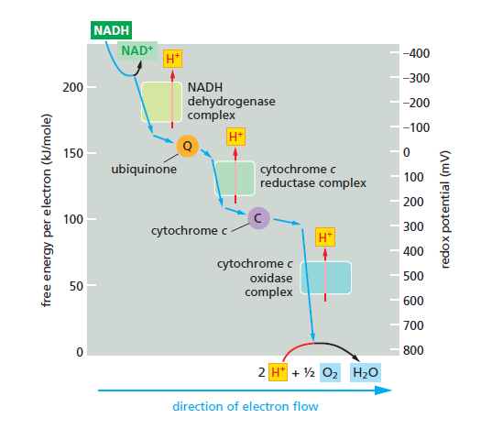

Slide 14
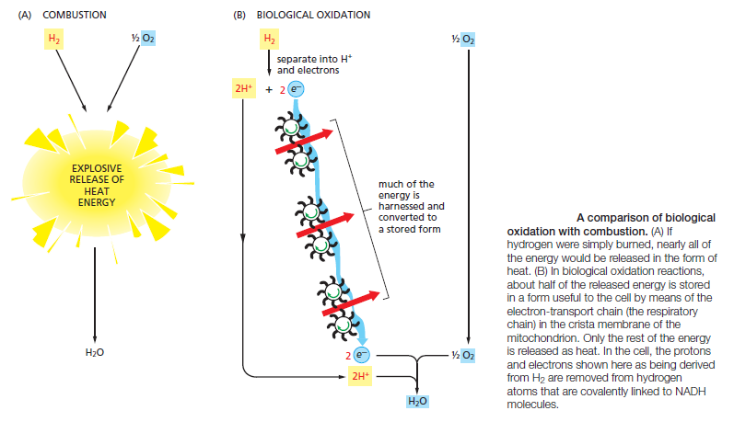

Slide 15
Ензими, осъществяващи биологичното окисление: дехидрогенази
Дехидрогенази,
Оксидази,
Оксигенази,
Хидроксипероксидази.

Slide 16
Дехидрогенази
Дехидрогеназите са анаеробни.
Специфични са по отношение на субстрата.
Участват както в субстратното окисление, така и в дихателната верига.
Обикновено дехидрогеназните реакции са обратими поради малката разлика в редокспотенциала между субстрата и редокс-системата.
В зависимост от редокс-системата, с която действат, има:
1) Дехидрогенази с никотинамидни редокс-системи, например малат дехидрогеназа:
малат + НАД⁺ ------> оксалацетат + НАДН + Н⁺
Тези ензими катализират пренос на 1 Н и 1 е⁻ (хидриден йон)
2) Дехидрогенази с флавинови редокс-системи, например сукцинат дехидрогеназа :
сукцинат+Е-ФАД -------->фумарат + Е-ФАД.Н₂
3) Анаеробни транселектронази, катализиращи пренос на един електрон.
Тук спадат цитохромите от дихателната верига (без цитохром аа₃), например цитохром с редуктаза :
цит. bс₁ (Fe²⁺) + цит. c (Fe³⁺) -----> цит. bс₁ (Fe³⁺) + цит. с (Fe²⁺)
Транселектронази са също и цитохромите в електрон-пренасящите вериги в ендоплазмения ретикулум .

Slide 17
Оксидази
Оксидазите са аеробни - използват кислород за акцептор на водорода, отделен от субстратите, при което се образува вода или водороден прекис.
Към оксидазите спадат:
1) Цитохром с оксидаза (цитохром аа₃)
Това е крайният ензим в дихателната верига, предаващ електроните от цитохром с към кислорода, при което заедно с протони се образува вода.
2) Аеробни дехидрогенази
Те не са свързани с дихателните вериги. Съдържат най-често ФМН или ФАД като простетични групи, т.е. са флавопротеини. Катализират пренос на два водородни атомa от субстрата директно към кислород, при което се получава водороден прекис вместо вода. Отделената при окислението на субстрата енергия се разсейва като топлина. АТФ не се получава.

Slide 18
Оксигенази
1) Монооксигенази или хидроксилази
Катализират вмъкването на един атом кислород в субстрата, при което се получава алкохолна или фенолна група. Другият кислороден атом се редуцира до вода от друг донатор на водород:
R-H + O₂ + R₁-H₂ ------> R-OH + Н₂О + R₁
Тези ензими са част от електрон-пренасящите вериги в ендоплазмения ретикулум в черния дроб, които неспецифично хидроксилират попадналите в клетките лекарствени и други чужди вещества с цел обезвреждане.
Митохондрийните хидроксилазни системи в стероидогенни тъкани катализират хидроксилирания в биосинтезите на стероидни хормони, витамин D, жлъчни киселини и др.
2) Диоксигенази
Вмъкват два атома кислород в ароматни пръстени, последвано от окислително разтваряне на пръстена. Такива ензими участват при разграждане на аминокисeлини - напр. фенилаланин и тирозин.

Slide 19
Хидроксипероксидази
Тези ензими катализират разграждането на вредните за организма прекиси и получаващите се от тях свободни радикали:
1)Пероксидази
Катализират обезвреждане на Н₂О₂ и ROOH:
Н₂О₂+ АН₂ -----> 2 Н₂О+ A
ROOH +АН₂ -----> Н₂О + A + ROH
2) Каталаза
Н₂О₂+ Н₂О₂ ----------> 2 Н₂О + О₂
като едната молекула водороден прекис е донатор, а другата акцептор на водородни атоми (електрони).

Slide 20
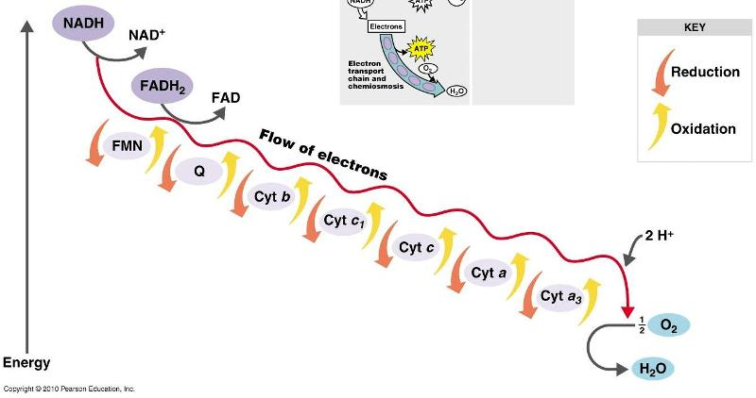
Редокс-системи с биологично значение

Slide 21
Редокс-системи с биологично значение
Никотинамидни: никотинамидаденин динуклеотид (НАД⁺/НАДН + Н⁺) и никотинамидаденин динуклеотидфосфат (НАДФ⁺/НАДФН + Н⁺)
Те са със сравнително нисък редокс-потенциал. Като кофактори на анаеробни дехидрогенази лесно дехидрогенират стотици различни субстрати.
НАДН предава водорода в дихателната верига, а НАДФН доставя водород за редукционни биосинтези.
НАД и НАДФ са производни на витамин B3 (РР-фактор, никотинамид).

Slide 22
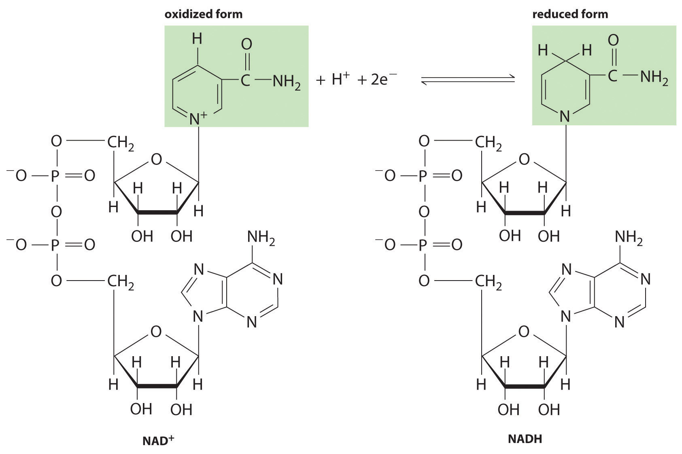
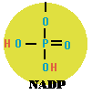
Nicotinamide

Slide 23
Редокс-системи с биологично значение
2) Флавинови: флавинмононуклеотид (ФМН) и флавинадениндинуклеотид (ФАД). Те са производни на витамин В₂ (рибофлавин).
Те са с по-висок редокс-потенциал от никотинамидните и са коензими или простетични групи на свързаните с дихателната верига дехидрогенази и на някои оксидази.
Освен напълно редуцирана и окислена форма, имат и семихинонова форма, с което улесняват прехода от дву- към едноелектронен пренос.

Slide 24
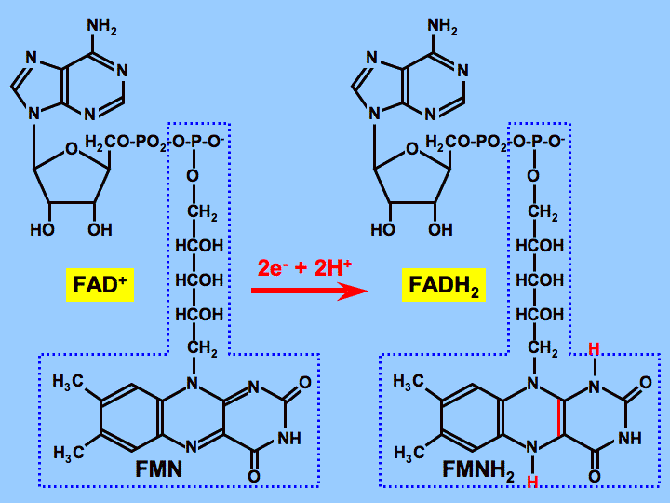

Slide 25
Редокс-системи с биологично значение
3) С хинонова структура
KoQ (убихинон) е хидрофобен мобилен компонент на дихателната верига.
4) Метал-съдържащи
Тук спадат железни и медни йони, свързани към белтъчен компонент, Fe-S белтъци и различни хемове - простетични групи на цитохроми. Осъществяват едноелектронен пренос в дихателната верига и в електронопреносителни вериги в ендоплазмения ретикулум.
5) С тиолови групи
Тези редокс-системи (липоева киселина и глутатион) в окислената си форма съдържат дисулфиден мост, а в редуцираната - сулфхидрилни групи.
6) Аскорбинова киселина (витамин С)
Това съединение е важен антиоксидант, необходим за обезвреждане на токсични свободни радикали.

